Slide 1
Технические открытия и выход к Мировому океану
Всеобщая история 7 класс

Slide 2
План урока:
1. Новые технические изобретения и усовершенствования
2. Интерес к новым странам
3. Открытие морского пути в Индию

Slide 3
Название изобретений | Где применялись ?

Slide 4
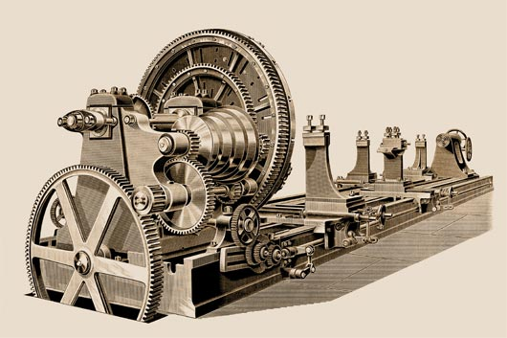
Токарный станок

Slide 5
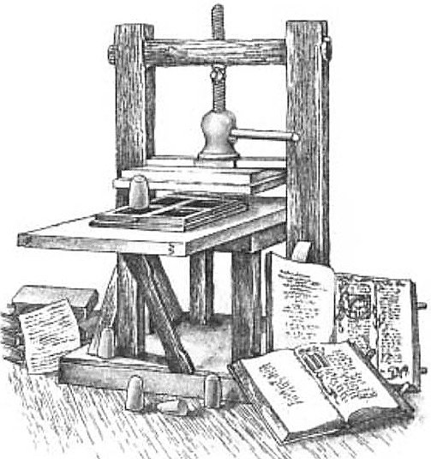
Винтовой пресс

Slide 6
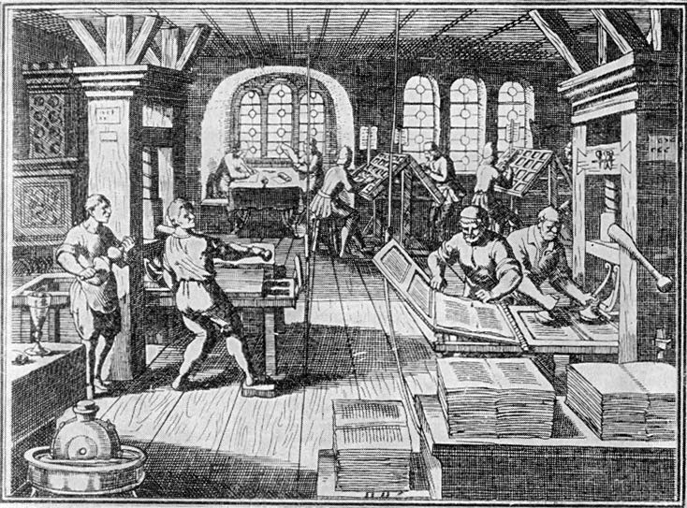
Книгопечатание

Slide 7
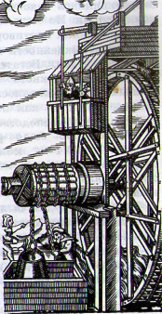
Большая водоподъёмная машина
Ворот

Slide 8
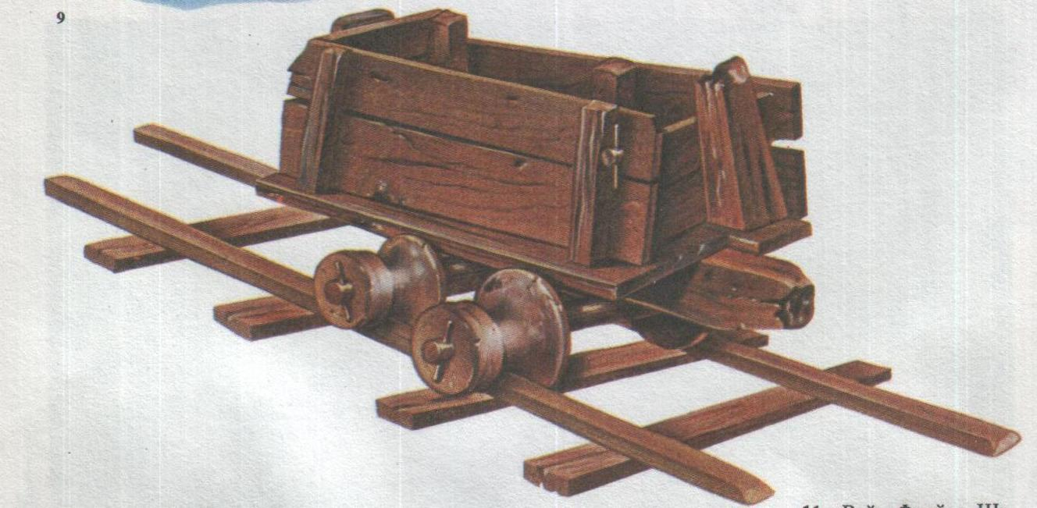
Вагонетки на деревянных рельсах

Slide 9
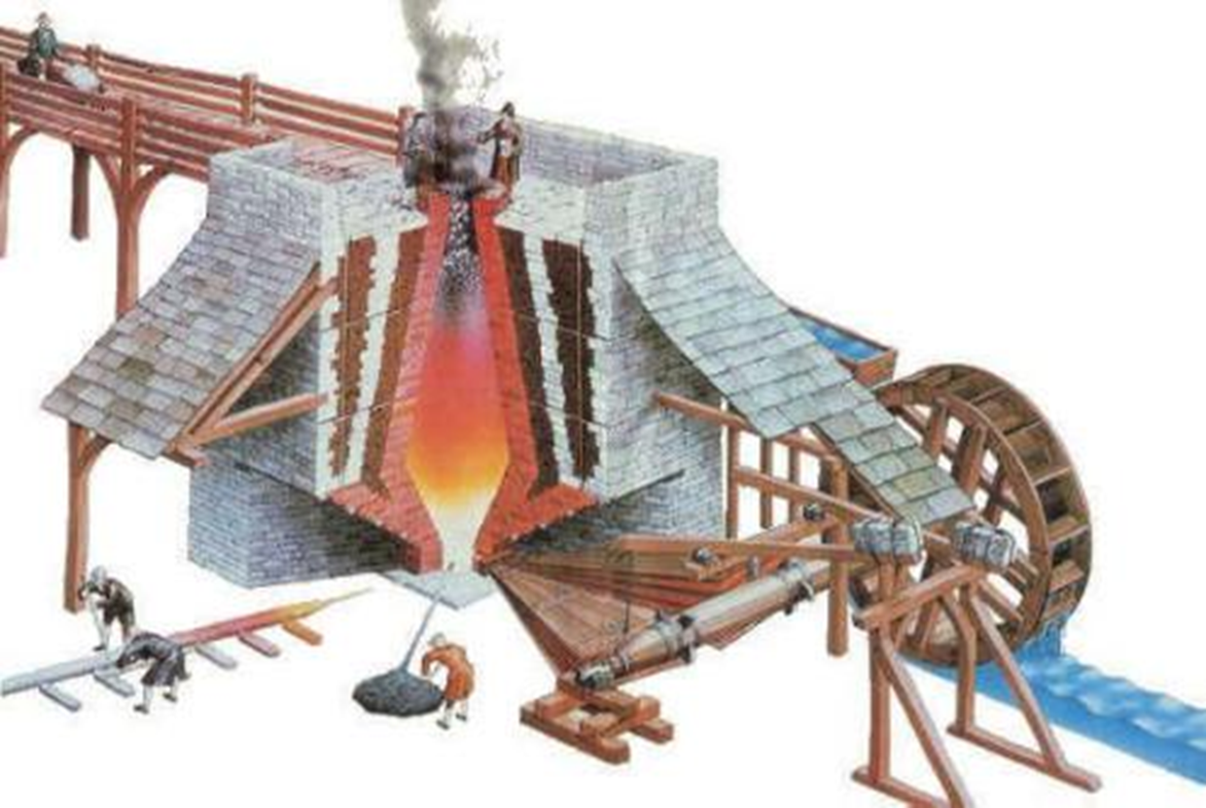
Домна (доменная печь)

Slide 10
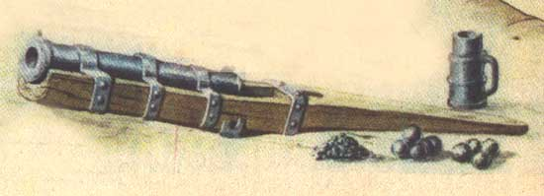
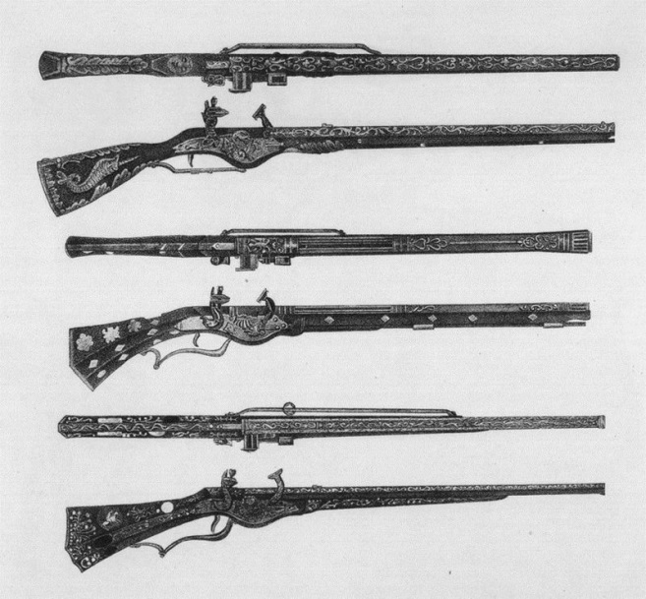
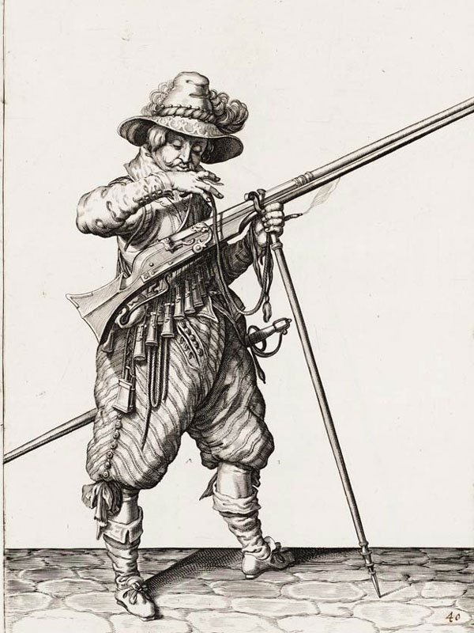
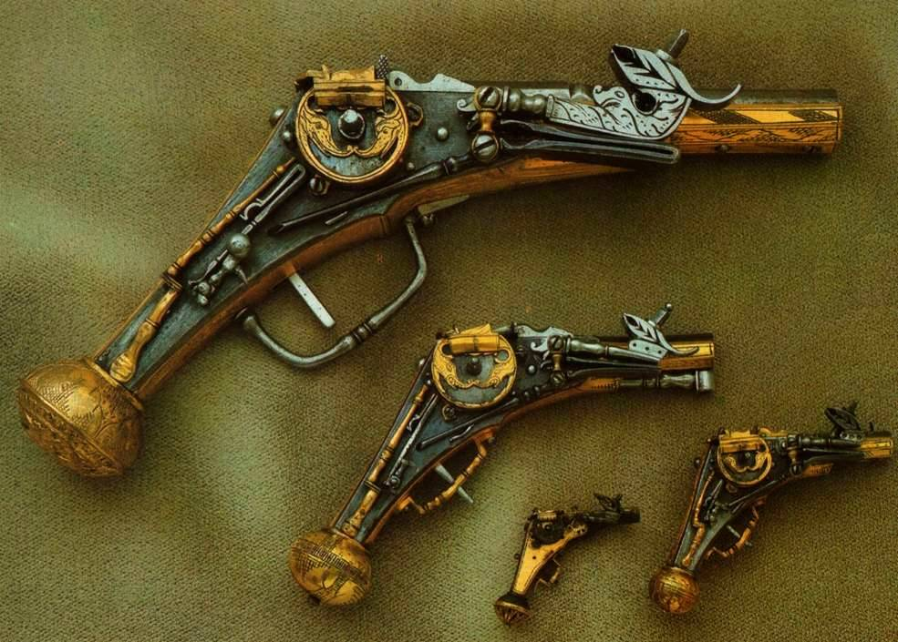
пушка
карабины
мушкет
пистолеты

Slide 11
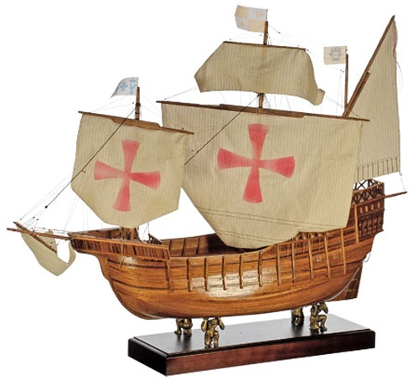
Модель каравеллы Х. Колумба «Санта-Мария»

Slide 12
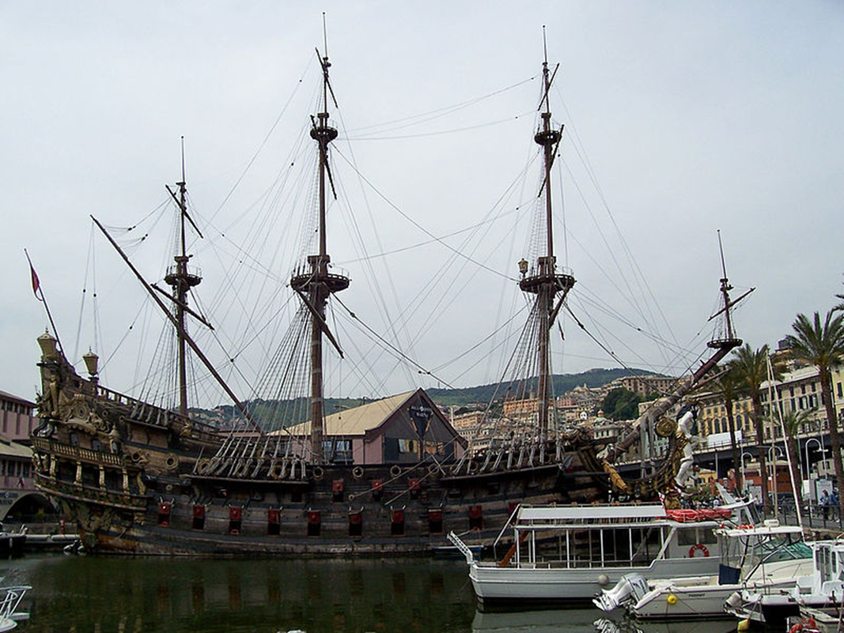
Галион или галеон

Slide 13
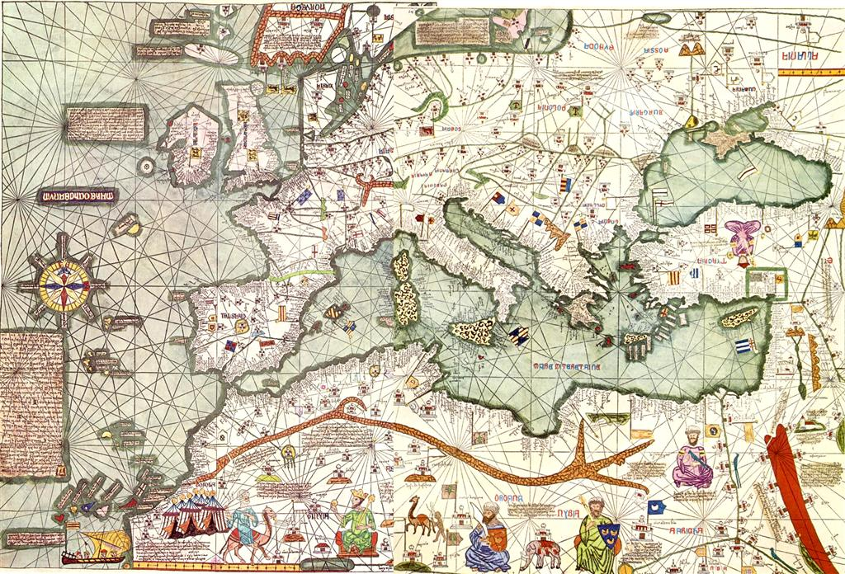
Портолан или портулан

Slide 14
2. Интерес к новым странам
1. Какие экономические предпосылки подтолкнули европейцев к Великим географическим открытиям?
2. Какие социальные предпосылки подтолкнули европейцев к Великим географическим открытиям?
3. Какие внешнеполитические причины подтолкнули европейцев к Великим географическим открытиям?
4. Какие идеи подтолкнули европейцев отправиться на открытие новых земель?
5. Почему именно Португалия стала лидером в географических открытиях?

Slide 15
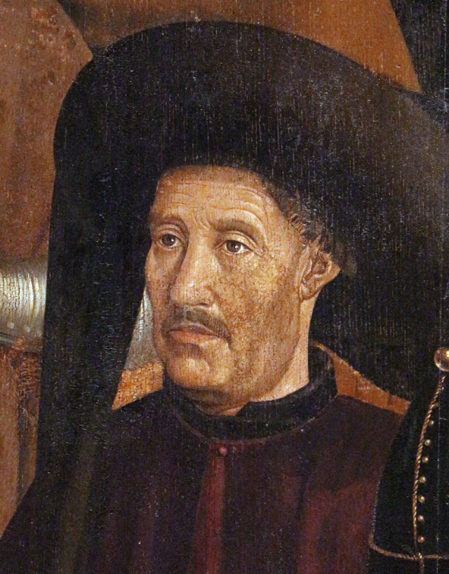
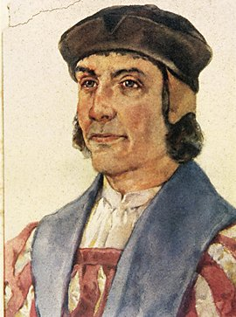
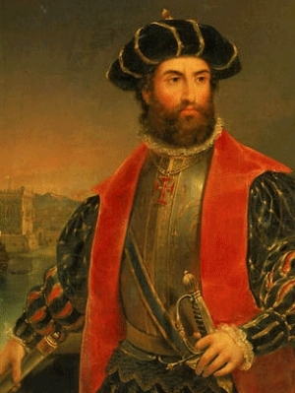
3. Открытие морского пути в Индию
Генрих Мореплаватель (1394-1460)
Бартоломеу Диаш (1450-1500)
Васко да Гама (1469-1524)

Slide 16
Источники
https://ru.wikipedia.org/wiki/%D0%9C%D1%83%D1%88%D0%BA%D0%B5%D1%82#/media/%D0%A4%D0%B0%D0%B9%D0%BB:Mouscetair.jpg
http://s30556663155.mirtesen.ru/blog/43244074576/PERVYIE-PUSHKI
https://shkolazhizni.ru/img/content/i77/77183.gif
http://historial.ru/photo/XV-XVIII-veka/54-Bolshaja-vodopodjomnaja-mashina-Gravjura-XVI-veka.html#photohttp://rnns.ru/uploads/posts/2013-06/1371733596_02-03.jpg
ttps://ru.wikipedia.org/wiki/Галеон#/media/Файл:Roman_Polanski_Ship_4.jpg
http://schoolpress.ru/upload/iblock/008/starinaya_tipografia.jpg
http://ohtaspb.ru/articles/istoriya_tokarnogo_stanka/
http://klubkom.net/static/upload/6/6/2/7/p-054031852a8c55.f.jpg

Slide 17
Источники
https://www.southafrica.to/history/Vasco-da-Gama.jpg
http://geography6class.ru/wp-content/uploads/2015/09/diash-portret.jpg
https://ru.wikipedia.org/wiki/BB:Henry_the_Navigator1.jpg
https://ru.wikipedia.org/wiki/BB:Europe_Mediterranean_Catalan_Atlas.jpeg
https://fropper.ucoz.ru/news/soobshhenija_o_starinnykh_korabljakh_parusnikakh_parusnaja_romantika_na_vashem_stole/2014-05-31-33
http://bibliotekar.ru/oruzh/24.htm
https://ru.wikipedia.org/wiki/BB:01_083_Book_illustrations_of_Historical_description_of_the_clothes_and_weapons_of_Russian_troops.jpg

